Slide 1
Notes:
Liebe Trainerin, lieber Trainer, diese Folien sind ein Bestandteil des TrainerInnen-Pakets „Sprachassistenz-System“. Sie finden alle weiteren Materialien auf der Website www.digitaleSeniorInnen.at
Leitfaden „Sprachassistenz-Systeme“
Teil I: Theorie Sprachassistenz-Systeme
Teil II: Handbuch zur Unterrichtsgestaltung
inkl. Checkliste für den Einsatz vor Ort, Karten mit Fragen, Stundenbild, Link-Liste, Lese-Liste
Präsentation (Foliensatz)
Quiz mit Fragen zu Sprachassistenz-Systemen: http://bit.ly/smart_speaker_quiz
Unterlagen Teilnehmende: Handout zum Thema Sprachassistenz-Systeme
Services:
Leih-Equipment: Echo Dot 3. Generation, Echo Show inkl. Kurzeinführung
Einstündige Einführung in die Verwendung der Leihgeräte, Tipps für die Kursgestaltung
Anfragen unter office@digitaleSeniorInnen.at

Slide 2
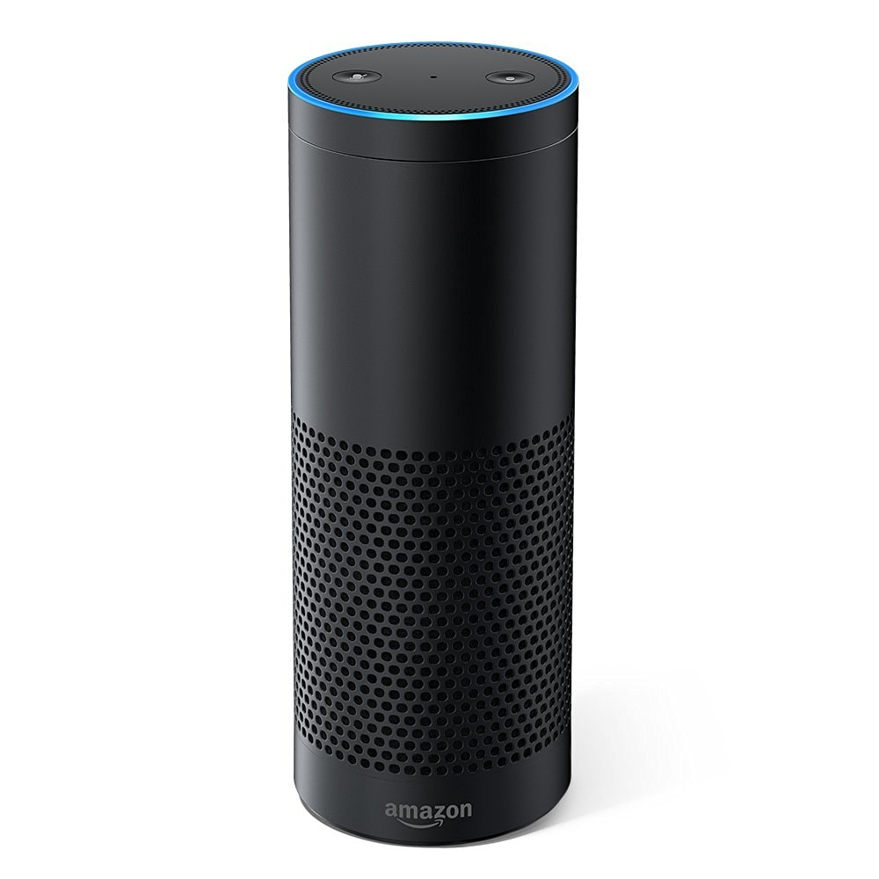
SPRECHEN STATT TIPPEN?!
Überblick
  Begriffe
  Funktionen
  Geräte-Übersicht
  Alexa, sprich mit uns!
Abb.: Amazon Echo Plus
Notes:
Vorstellung der Inhalte

Slide 3
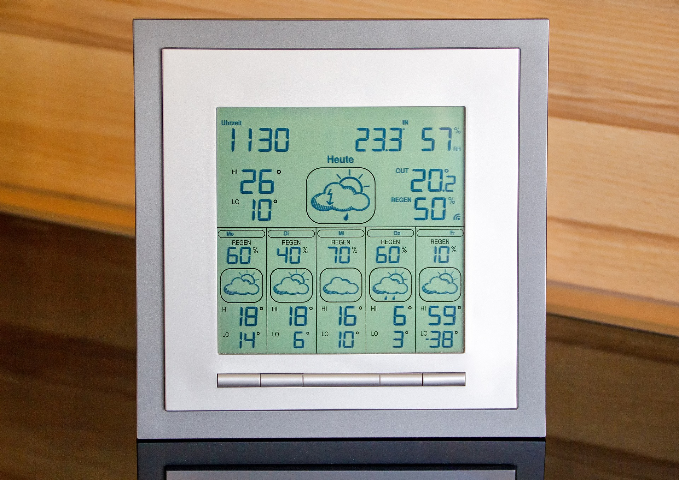
SPRECHEN STATT TIPPEN?!
Alexa, wie ist das Wetter?
Notes:
Das Bild ist mit dem Video verlinkt!! Einstieg mit Video: https://www.youtube.com/watch?v=Fdh8jpTLPzg – Video „Morgenritual“

Slide 4
SPRECHEN STATT TIPPEN?!
Erfahrungsberichte
"Ich habe einen genetischen Tremor.
Die Eingabe von Daten ist also eine Qual. Die Fähigkeit, ein Kommando zu sprechen ist eine wunderbare Sache."
„Es ist leicht, Informationen und Nachrichten zu erhalten und immer auf dem Laufenden zu bleiben.“
"Ich benutze den Alexa-Timer, weil ich Pillen nicht immer zur gleichen Tageszeit nehme."
„Für mich ist es die Kommunikation mit Familie und Freunden.“
Notes:
Einstieg mit Erfahrungsberichte: Quelle: Amazon “Alexa” Pilot Analysis Report, Front Porch Center for Innovation and Wellbeing, December 2017
Das Feedback der Pilot-Teilnehmerinnen und Pilot-Teilnehmer deutete auch darauf hin, dass Voice-First-Geräte dazu beitragen, die soziale Interaktion und das Engagement älterer Erwachsener zu erhöhen. 60 % fühlten sich seit Beginn des Pilotprojekts mehr mit Familie, Freunden und ihrer Gemeinschaft verbunden.
http://fpciw.org/wp-content/uploads/sites/15/2017/12/FINAL-DRAFT-Amazon-Alexa-Analysis-Report.pdf

Slide 5

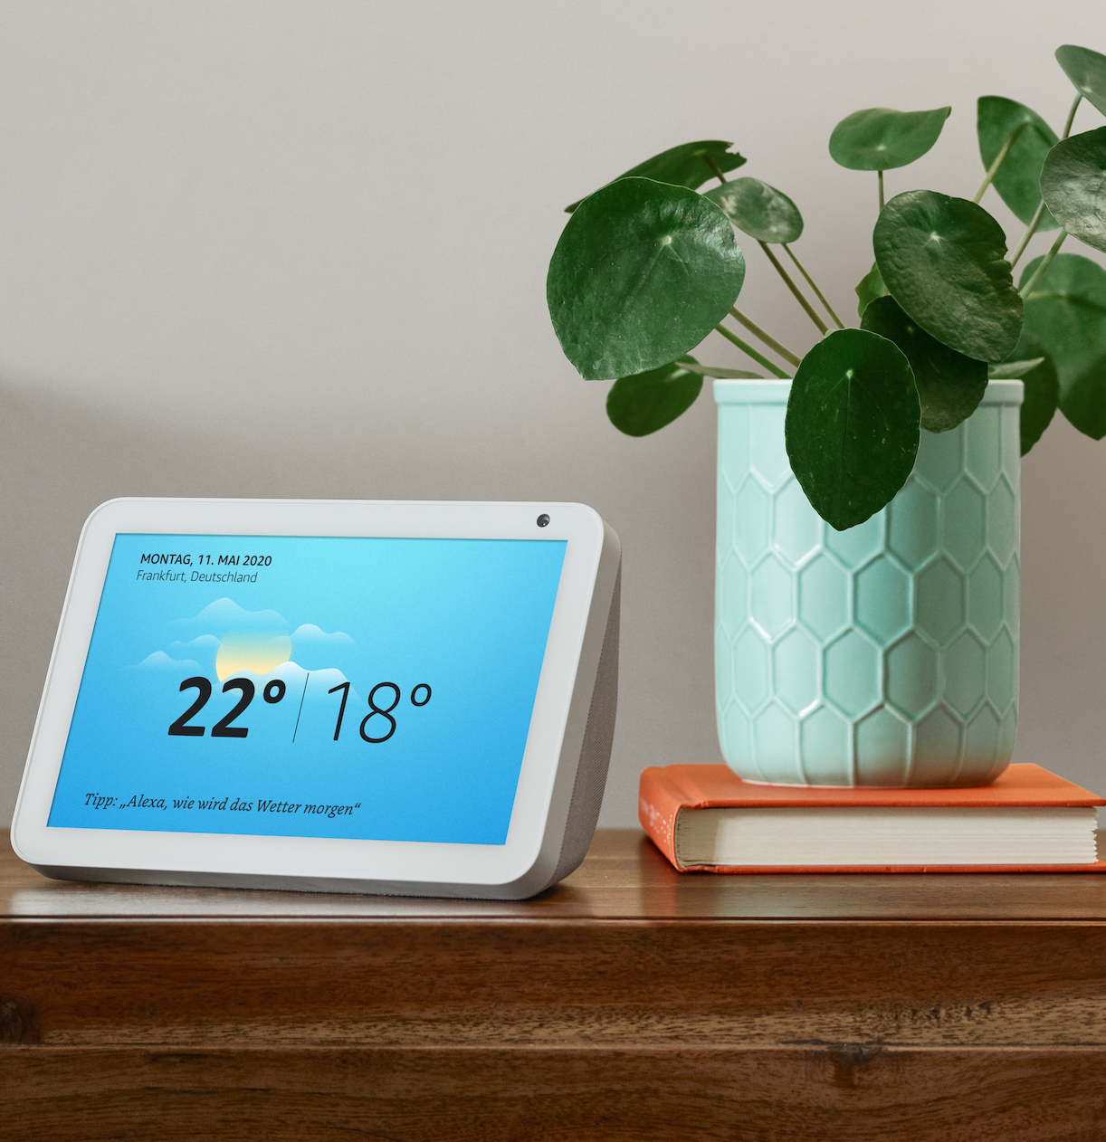
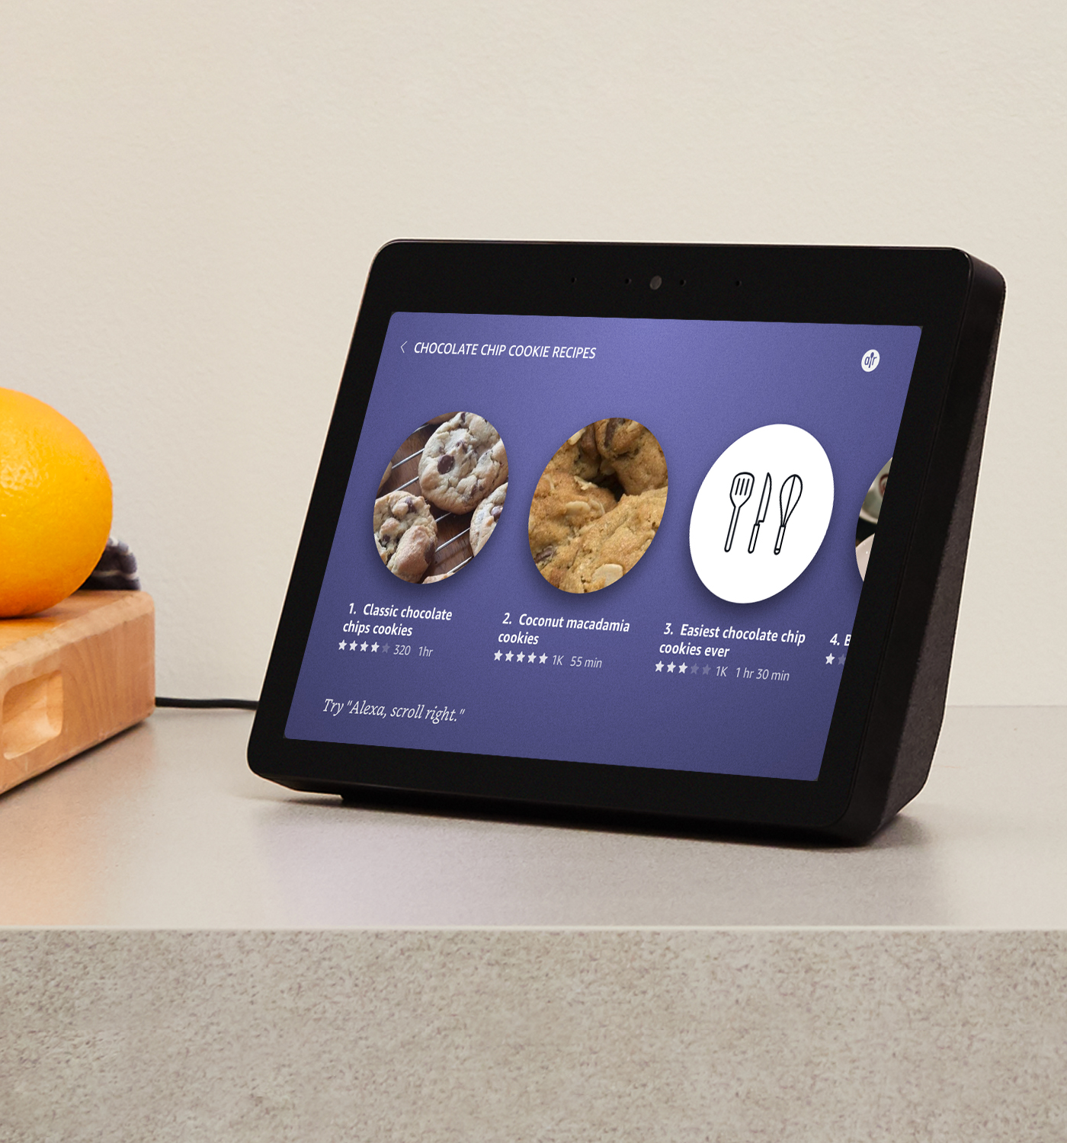
SPRECHEN STATT TIPPEN?!
Kommunikation – Information - Unterstützung
Notes:
Vorteile – Nutzen - Anwendungsfelder
Mit einem Smart Speaker mit Bildschirm können Menschen, die keinen Computer, keinen Laptop und kein Smartphone besitzen, durch einen einfachen Sprachbefehl Kontakt zu ihrer Familie herstellen und mit ihnen kommunizieren.
Sie unterstützen Benutzerinnen und Benutzer bei der Ausführung unterschiedlicher Aufgaben: Recherchieren von Produkten und Dienstleistungen, Einkaufen, Bereitstellen von Informationen und digitalen Inhalten, Steuern von verbundenen Geräten. Die Sprachassistenz-Systeme lernen im Laufe der Zeit die Präferenzen ihrer Benutzerinnen und Benutzer und können Interaktionen schrittweise personalisieren.

Slide 6
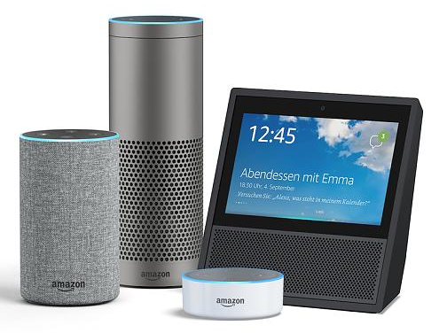
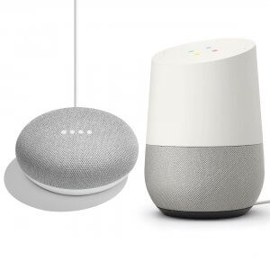
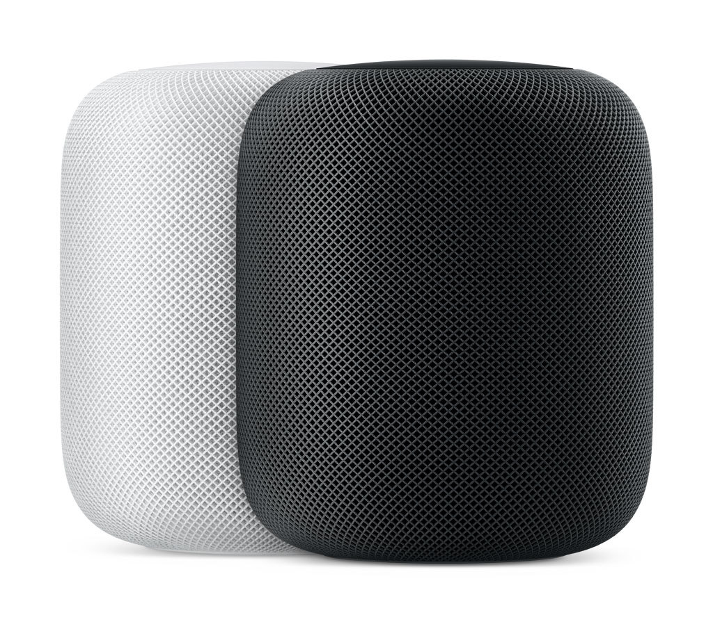
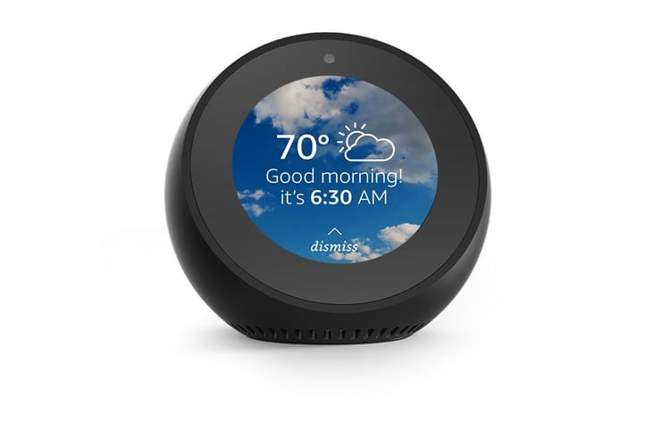
SMART SPEAKER & SPRACHASSISTENTEN
Geräteübersicht
Echo, Echo Plus, Echo Show,
Echo Spot, Echo Dot
von Amazon
mit Alexa
Google Mini + Google Home
von Google
mit Google Assistant
HomePod
von Apple
mit Siri
Notes:
Begriffe
Sprachassistenten sind Software-Systeme (türkis gekennzeichnet), die auf natürliche, menschliche Sprache reagieren.
Als Smart Speaker wird ein Lautsprecher bezeichnet, der als Hardware dient und auf dem ein beliebiger Sprachassistent zum Einsatz kommt.
Sprachassistenten können über unterschiedliche Hardware genutzt werden, nämlich über Lautsprecher, das Smartphone oder auch im Auto integrierte Elektronik.

Slide 7
SMART SPEAKER & SPRACHASSISTENTEN
Übersicht
Entwickler (Software) | Sprachassistent (Software) | Smart Speaker (Hardware) | Hersteller (Hardware)
Amazon | Alexa | Amazon Echo | Amazon
Google | Google Assistant | Google Home/Nest | Google
Apple | Siri | HomePod | Apple
Samsung | Bixby | Galaxy Home | Samsung
Notes:
Begriffe
Sprachassistenten sind Software-Systeme (türkis gekennzeichnet), die auf natürliche, menschliche Sprache reagieren.
Als Smart Speaker wird ein Lautsprecher bezeichnet, der als Hardware dient und auf dem ein beliebiger Sprachassistent zum Einsatz kommt.
Sprachassistenten können über unterschiedliche Hardware genutzt werden, nämlich über Lautsprecher, das Smartphone oder auch im Auto integrierte Elektronik.

Slide 8
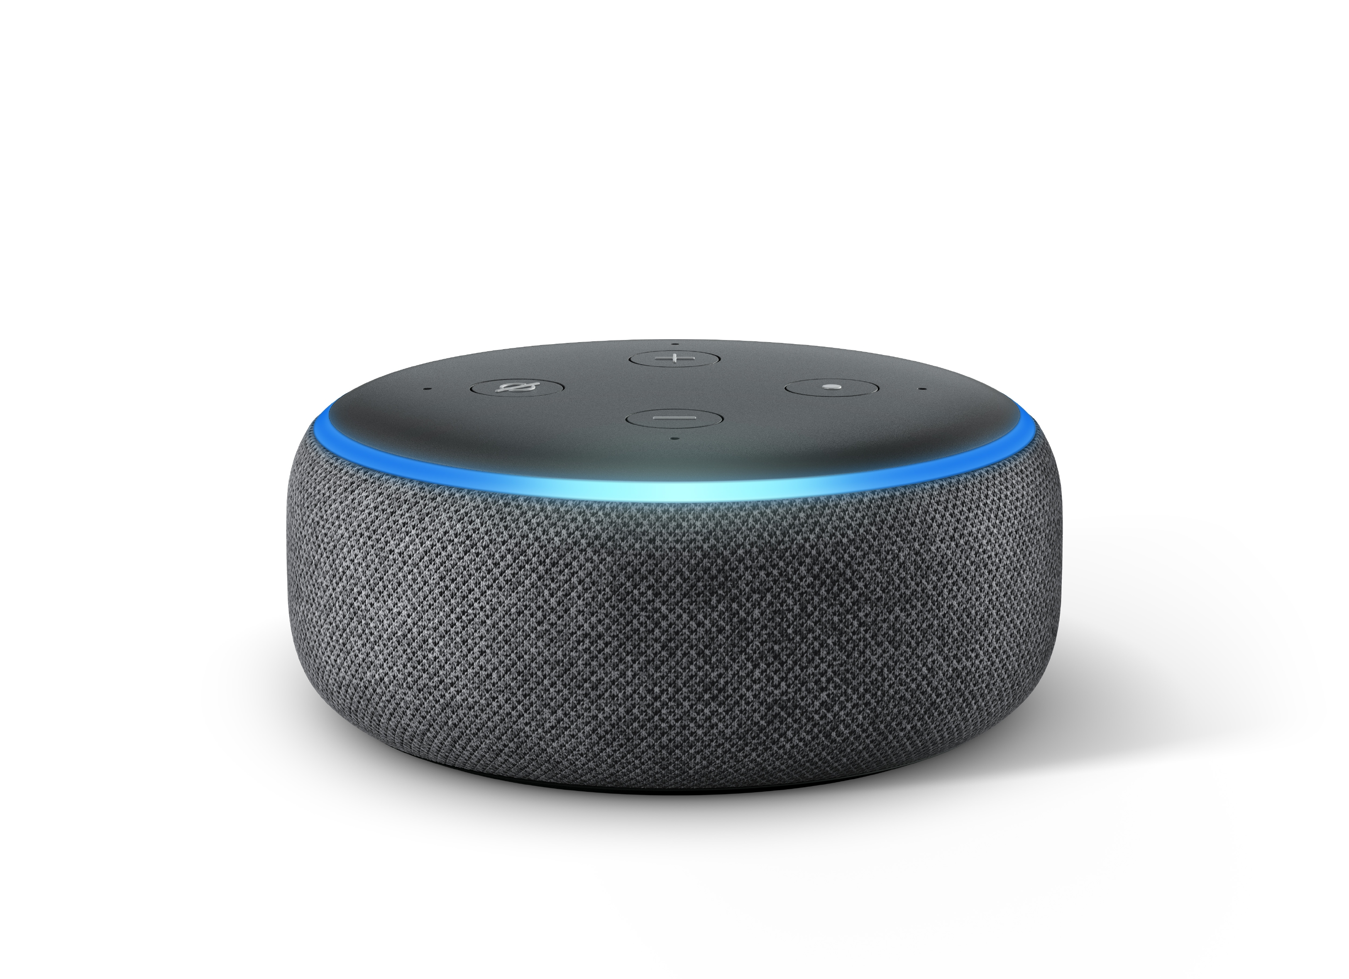
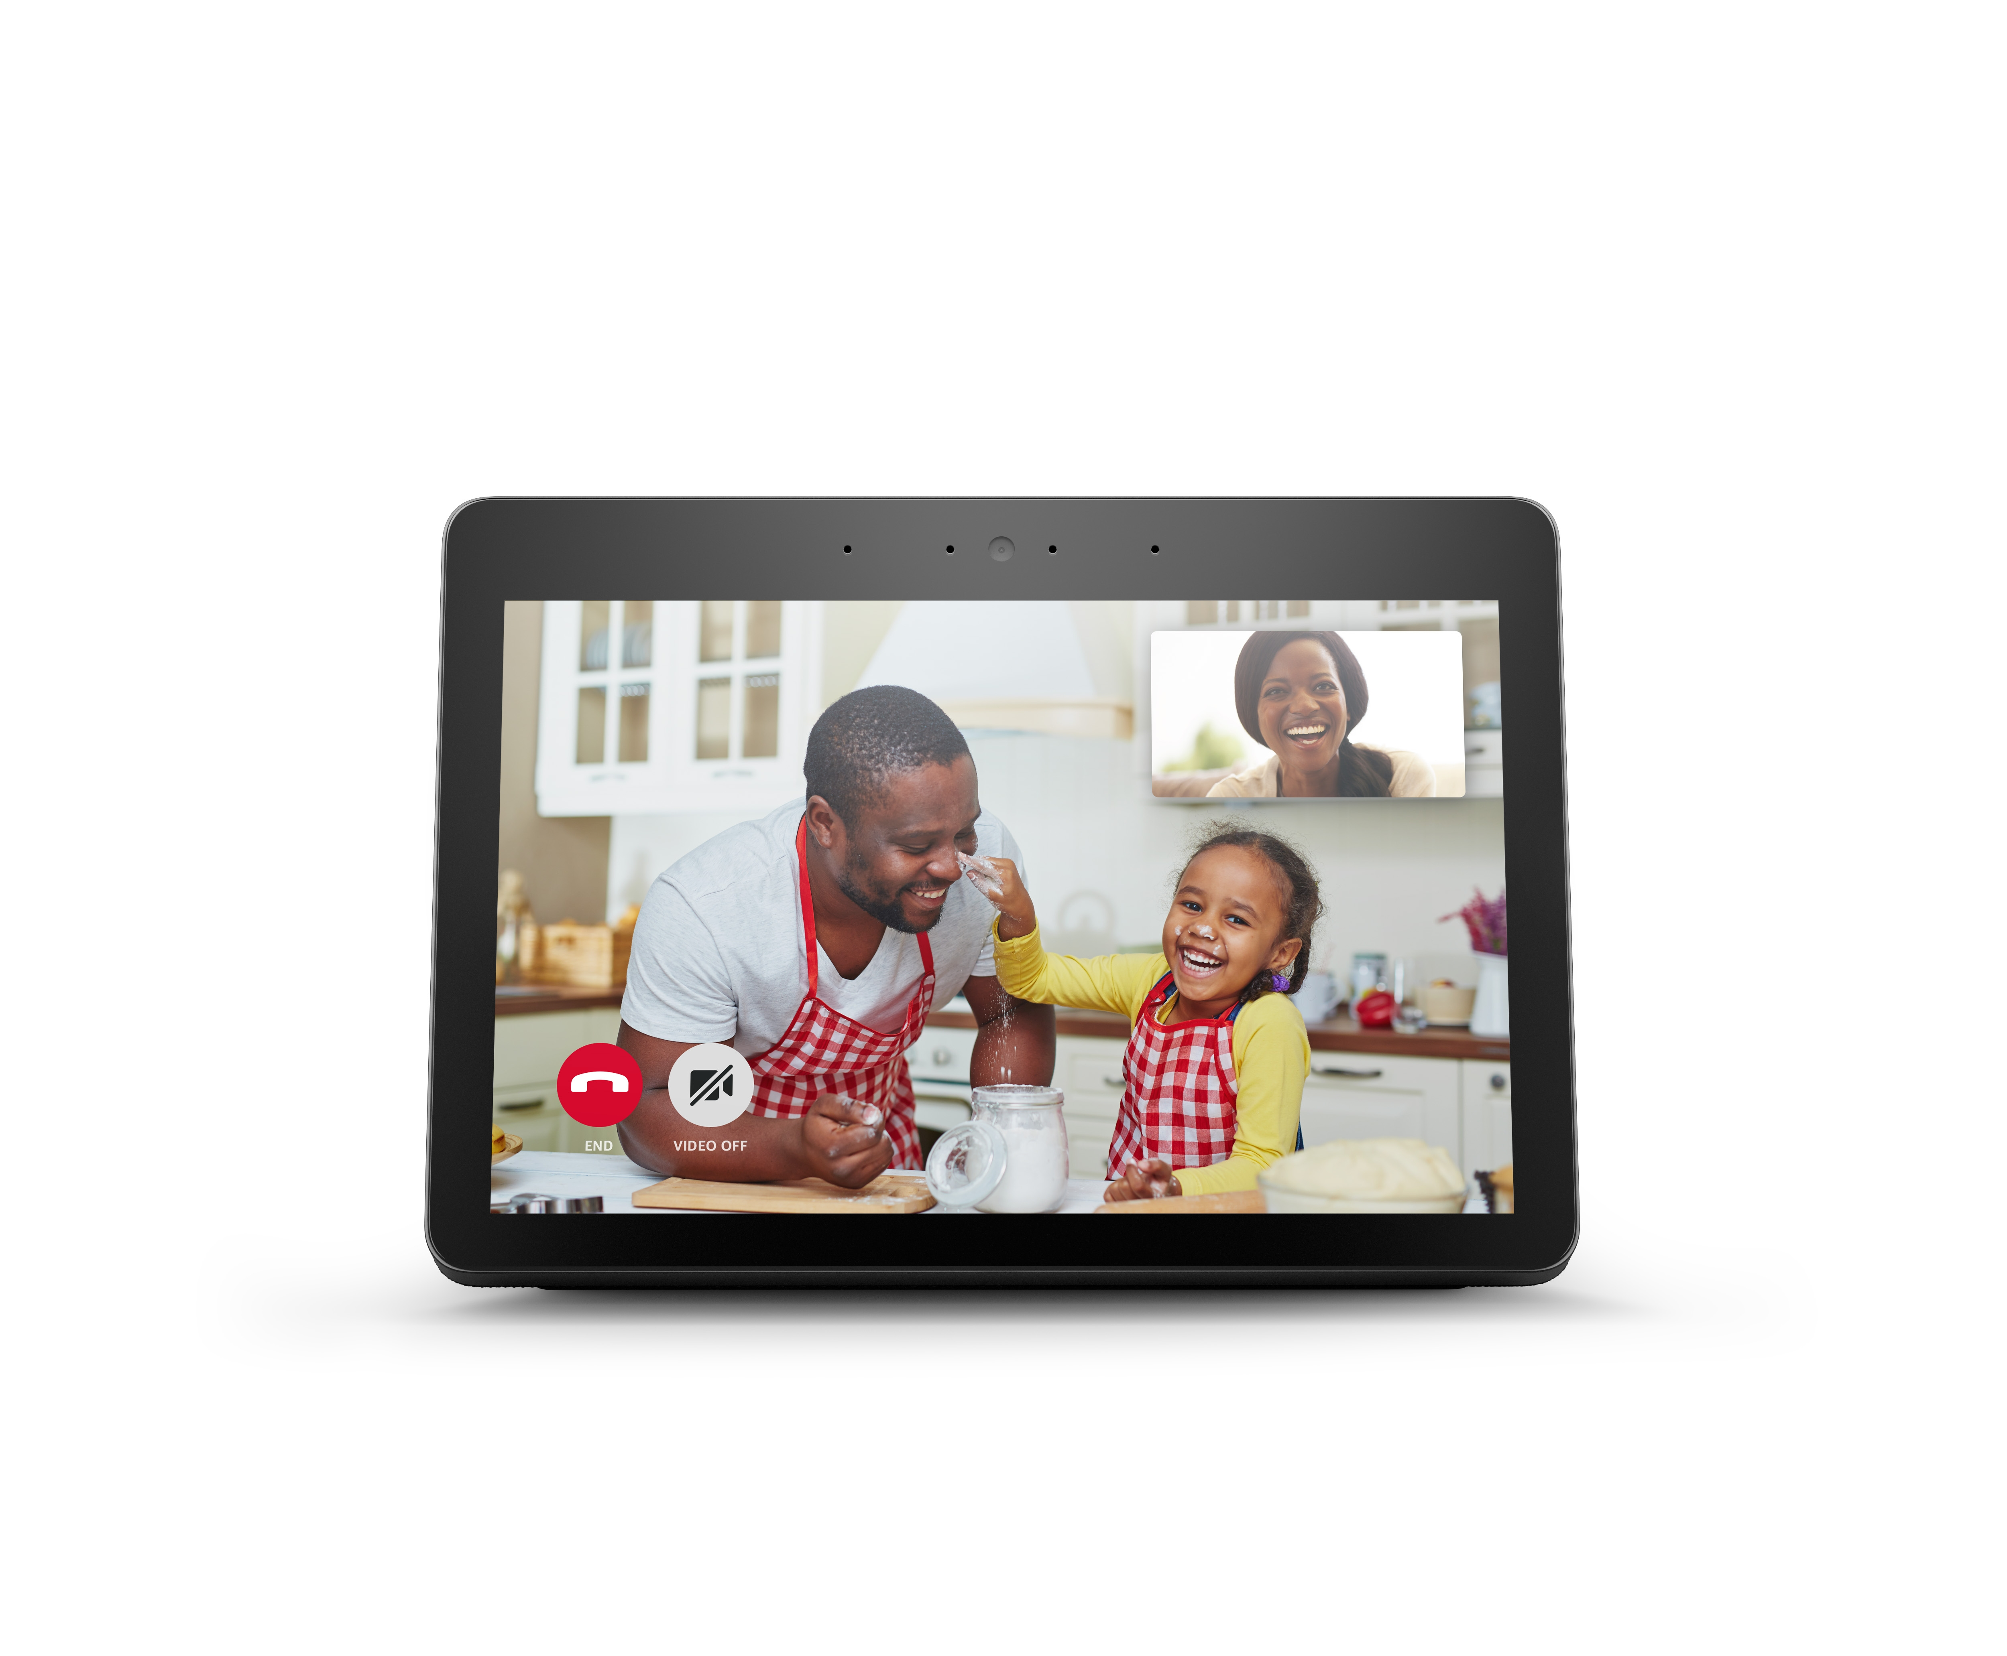
SMART SPEAKER
Alexa kennenlernen
Abb.: Amazon Echo Dot
Alexa, wer bist du?
Abb.: Amazon Echo Show
Notes:
Alexa, kann sich auch selbst vorstellen. Sagen Sie: „Alexa, wer bist du?“ Abgebildet sehen Sie einen Amazon Echo Dot und einen Amazon Echo plus. Zwei Geräte aus der Produktfamilie von Amazon.

Slide 9
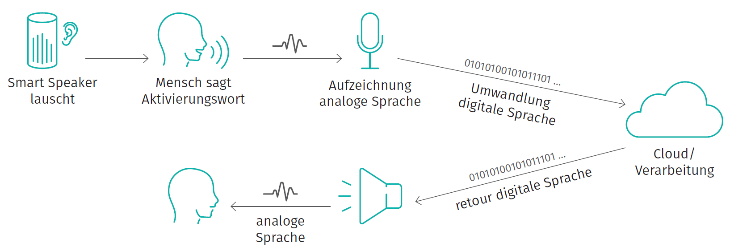
SMART SPEAKER
Funktionsweise
Notes:
Smart Speaker haben Mikrofone eingebaut, nehmen damit die Umgebung auf und warten auf das Signalwort (auch Aktivierungswort genannt). Sobald dieses erkannt wird (z. B. „Alexa“ oder „Okay Google“) werden die gesprochenen Worte aufgezeichnet und in die Cloud zur Interpretation und Verarbeitungen gesendet. Die Antwort wird zurück an den Smart Speaker geleitet, der diese wieder als analogen Text ausgibt.

Slide 10
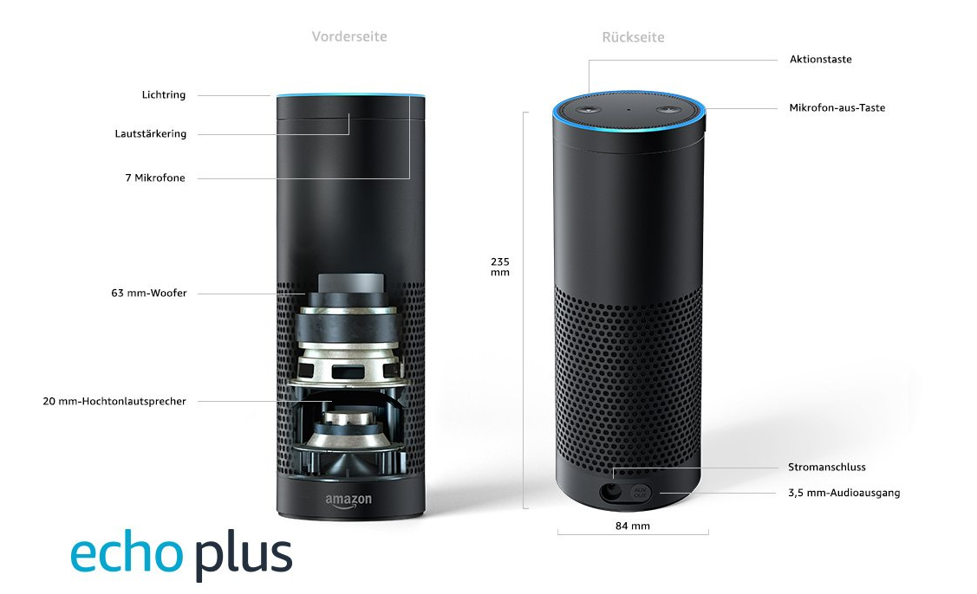
SMART SPEAKER
Im Detail
Notes:
Der Lautsprecher ist das Eingabegerät, die Verarbeitung der Anfrage findet nicht lokal statt, sondern auf den Servern des jeweiligen Anbieters. Dies ist auch der Grund, warum Smart Speaker mit dem Internet verbunden sein müssen.
Werden mehrere Smart Speaker in einem Raum oder Haus verwendet, wird die Anfrage von jenem Gerät übernommen und weitergeleitet bzw. verarbeitet, das räumlich am nächsten ist.

Slide 11

SMART SPEAKER
Im Detail
  Audio-Gerät mit einem Lautsprecher und sieben Mikrofonen
  Aktivierungswort – Alexa
  Einbindung über lokales WLAN-Netzwerk (optional über Bluetooth)
  Lokal Signalwortverarbeitung -> Alexa Voice Services in der Amazon-Cloud
  Mute-Knopf zum Deaktivieren
Abb.: Amazon Echo Dot
Notes:
Smart Speaker haben Mikrofone eingebaut, nehmen damit die Umgebung auf und warten auf das Signalwort (auch Aktivierungswort genannt). Sobald dieses erkannt wird (z. B. „Alexa“ oder „Okay Google“) werden die gesprochenen Worte aufgezeichnet und in die Cloud zur Interpretation und Verarbeitungen gesendet. Die Antwort wird zurück an den Smart Speaker geleitet, der diese wieder als analogen Text ausgibt.

Slide 12
SMART SPEAKER
Anwendungsfelder
Unterhaltung | Information | Dienstleistung | Persönliche Assistenz
Musik | Nachrichten | Einkaufen | Timer & Wecker
Hörbücher | Wetterbericht | Suchanfragen | To-do-Liste
Radio | Verkehrsinformationen | Smart Home | Kalender
Spiele | Sportmeldungen | Übersetzungen | Erinnerungen
Kochrezepte | Nachschlagewerke | Wörterbuch | Rechner
Notes:
Überblick über die Anwendungsgebiet von Smart Speakern

Slide 13
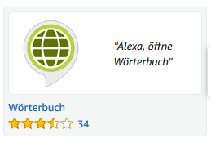
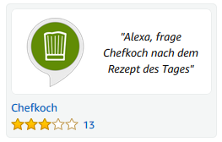
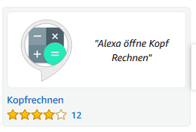
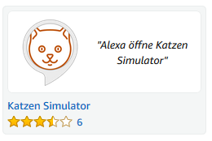
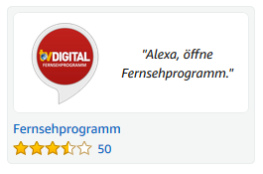
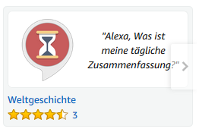
SMART SPEAKER
Voice Apps
Notes:
Voice Apps
Skills sind Funktionserweiterungen, der Überbegriff lautet Voice Apps. Analog zu Apps am Smartphone.
Voice Apps sind Programme, mit deren Hilfe die Funktionalität eines Smart Speakers erweitert werden kann, analog zu Apps auf Smartphones. Bei Amazons Sprachassistent „Alexa“ heißen diese Voice Apps „Skills“, während sie beim Google Assistant „Actions“ genannt werden.

Slide 14
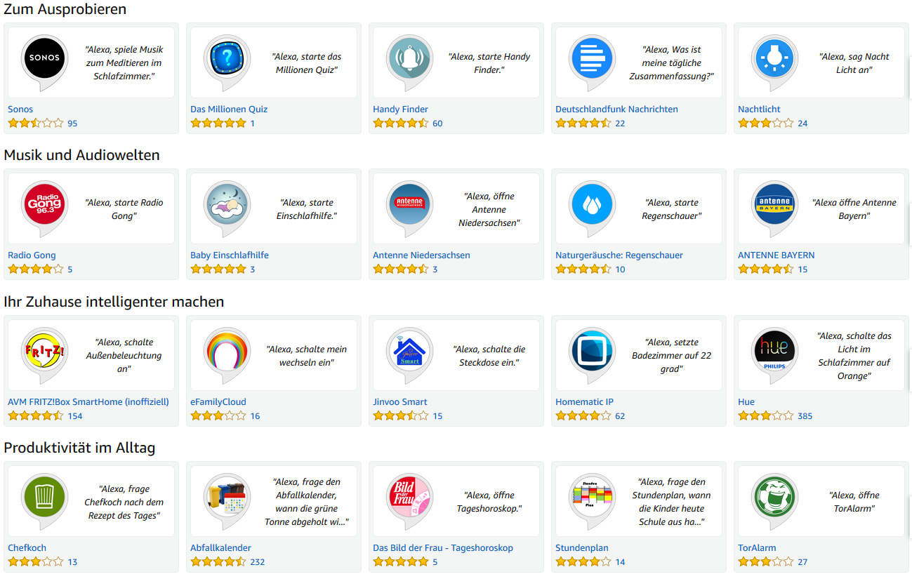
SMART SPEAKER
Voice Apps
Notes:
Das Bild ist verlinkt mit der Übersicht von Skills auf der Amazon-Website: http://bit.ly/alexa_skills
Voice Apps
Skills sind Funktionserweiterungen, der Überbegriff lautet Voice Apps. Analog zu Apps am Smartphone.
Voice Apps sind Programme, mit deren Hilfe die Funktionalität eines Smart Speakers erweitert werden kann, analog zu Apps auf Smartphones. Bei Amazons Sprachassistent „Alexa“ heißen diese Voice Apps „Skills“, während sie beim Google Assistant „Actions“ genannt werden.

Slide 15
SKILLS
Kategorien
  Bildung
  Dienstprogramme
  Essen & Trinken
  Film & Fernsehen
  Gesundheit & Fitness
  Kommunikation
  Lifestyle
  Lokales
  Musik & Audio
  Nachrichten

Slide 16
SKILLS
Kategorien
  Produktivität
  Neuheiten & Humor
  Reise & Transport
  Shopping
  Smart Home
  Spiele, Quiz & Zubehör
  Sport
  Vernetztes Auto
  Wetter
  Wirtschaft & Finanzen

Slide 17
NUTZUNG SPRACHASSISTENTEN IN Ö
Notes:
Österreicherinnen und Österreicher nutzen digitale Sprachassistenten hauptsächlich, um Musik zu hören, nach dem Wetter zu fragen und um Hörbücher, Radiosender oder Nachrichten abzuspielen.

Slide 18

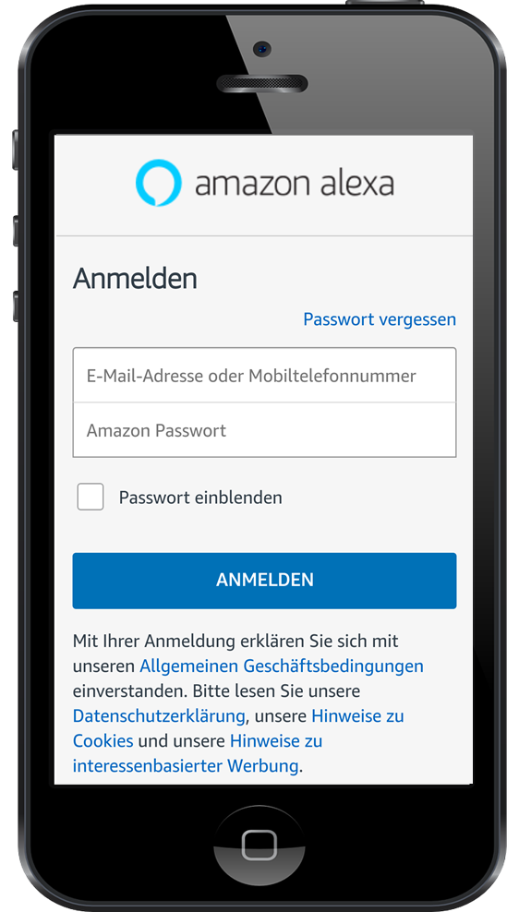
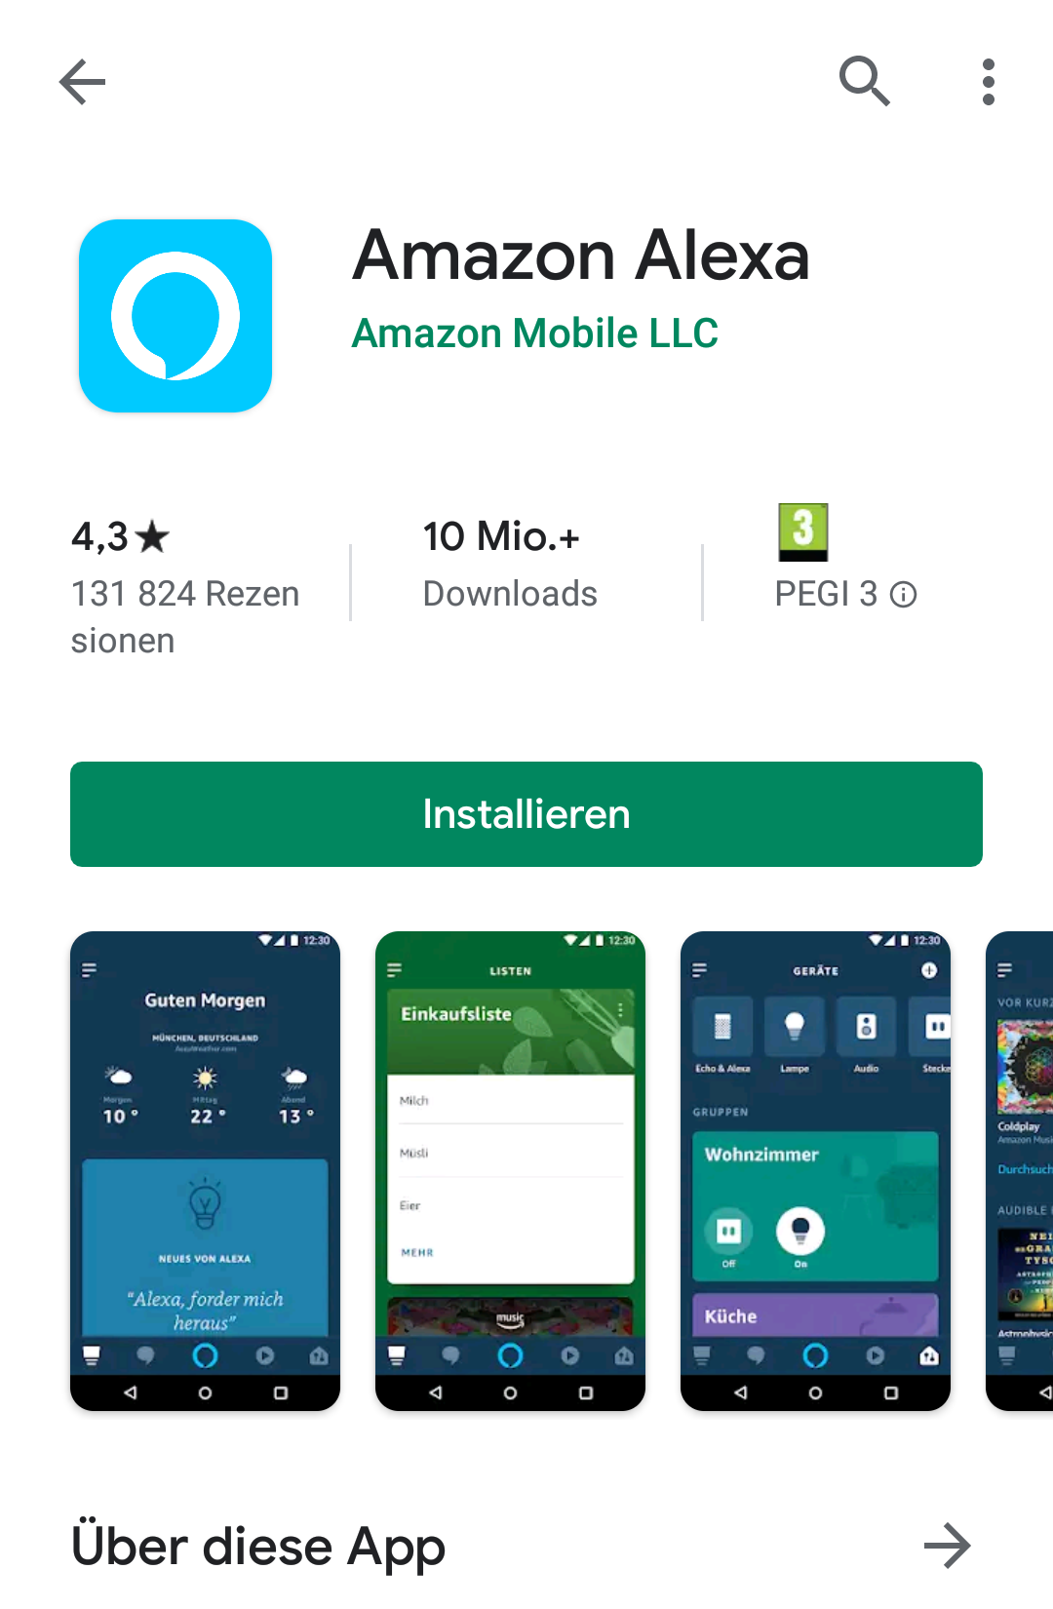
SMART SPEAKER – Amazon Echo
Alexa App
Abb.: Download im Store
Abb.: Anmeldebildschirm
Notes:
Die Alexa-App ist sowohl im Google Play Store als auch im App Store verfügbar!
Zum Einrichten und Auswählen von Einstellungen wird die Alexa-App benötigt (außer bei Geräten mit Bildschirm). Download im App-Store oder Google Play Store (keine Kosten). Hier am Beispiel der Amazon-Alexa-App.

Slide 19

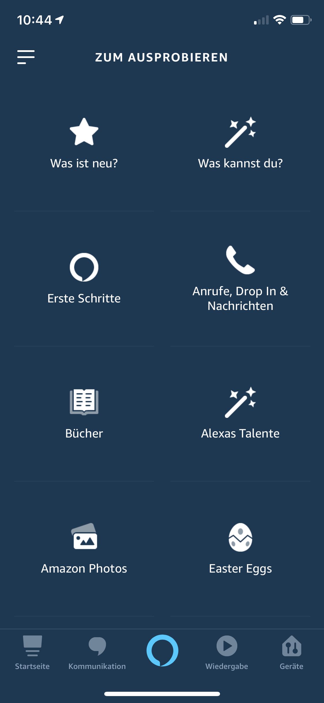
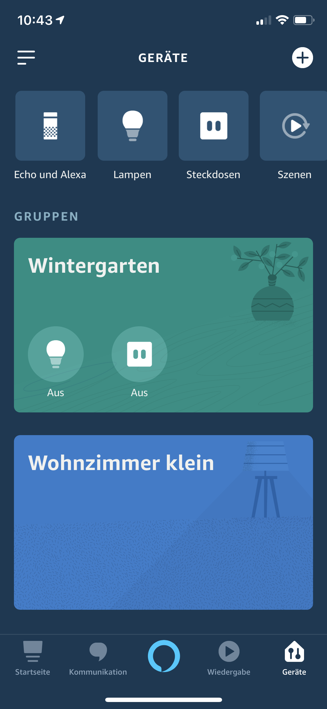
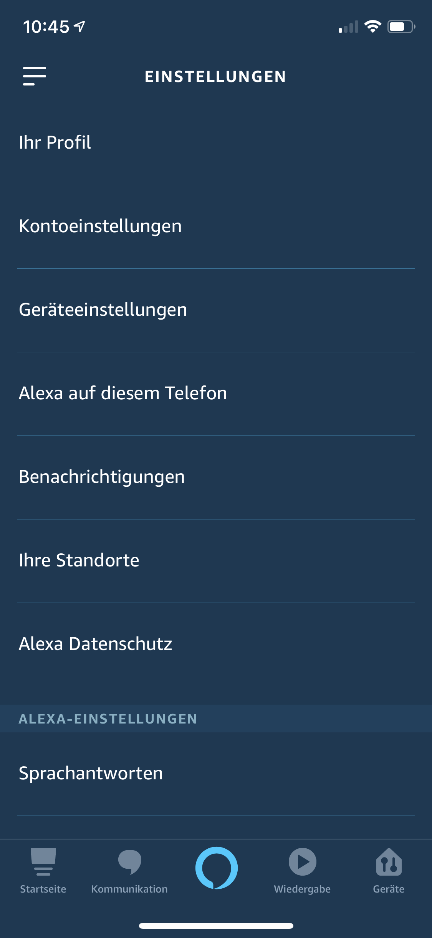
ALEXA-APP
Notes:
Alexa-App: ausgewählte Ansichten
Zum Ausprobieren: Informationen und Hilfe zu allen Funktionen
Geräte: Hier werden die Geräte verwaltet, die mit Sprach gesteuert werden können.
Einstellungen: Hier befinden sich unterschiedliche Option zum Einstellen des Gerätes. Datenschutzeinstellungen!

Slide 20
ZUM AUSPROBIEREN
Aktivierungswort nicht vergessen!
  Alexa, was ist in den Nachrichten?
  Alexa, was ist die Hauptstadt von Neuseeland?
  Alexa, wie viel ist 12 mal 24?
  Alexa, wie ist das Wetter heute?
  Alexa, spiel Entspannungsmusik.
Notes:
Sätze zum Ausprobieren – mehr Vorschläge finden Sie im Leitfaden für Trainerinnen und Trainer „Sprachassistenz-Systeme – Alexa & Co.“, oder verwenden Sie das Karten-Set aus der gleichnamigen Serie.
www.digitaleSeniorInnen.at

Slide 21
ZUM AUSPROBIEREN
Aktivierungswort nicht vergessen!
  Alexa, spiel klassische Musik?
  Alexa, überrasch mich?
  Alexa, erzähl mir einen Witz?
  Alexa, erzähl mir eine Geschichte?
  Alexa, was kann ich dich fragen?
Notes:
Sätze zum Ausprobieren – mehr Vorschläge finden Sie im Leitfaden für Trainerinnen und Trainer „Sprachassistenz-Systeme – Alexa & Co.“, oder verwenden Sie das Karten-Set aus der gleichnamigen Serie.
www.digitaleSeniorInnen.at

Slide 22
ZUM AUSPROBIEREN
Aktivierungswort nicht vergessen!
  Alexa, sind Happy Birthday?
  Alexa, wann geht die Sonne unter?
  Alexa, warum ist die Banane krumm?
  Alexa, was ist die Hauptstadt von Australien?
  Alexa, gibt es den Weihnachtsmann?
Notes:
Sätze zum Ausprobieren – mehr Vorschläge finden Sie im Leitfaden für Trainerinnen und Trainer „Sprachassistenz-Systeme – Alexa & Co.“, oder verwenden Sie das Karten-Set aus der gleichnamigen Serie.
www.digitaleSeniorInnen.at

Slide 23
ZUM AUSPROBIEREN
Aktivierungswort nicht vergessen!
  Alexa, schnick, schnack schnuck.
  Alexa, sprichst du Klingonisch?
  Alexa, Selbstzerstörung
  Alexa, du bist super!
  Alexa, gute Nacht.
Notes:
Sätze zum Ausprobieren – mehr Vorschläge finden Sie im Leitfaden für Trainerinnen und Trainer „Sprachassistenz-Systeme – Alexa & Co.“, oder verwenden Sie das Karten-Set aus der gleichnamigen Serie.
www.digitaleSeniorInnen.at

Slide 24

SMART SPEAKER
Datenschutz & Sicherheit
Notes:
Thema: Datenschutz und Sicherheit
Wer einen Smart Speaker nutzen will, muss sich darüber im Klaren sein, dass seine Daten verarbeitet werden und mehr noch, er muss aktiv Daten bereitstellen. Wenn mich mein persönlicher Assistent unterstützen soll, z. B. Verkehrsbehinderungen auf den Weg zur Arbeit melden, dann muss er auch wissen, wo ich wohne und wo ich arbeite.
Sie können Sprachaufnahmen, die mit Ihrem Konto verknüpft sind, überprüfen, anhören und auch löschen (Alexa-App zu „Einstellungen“ > „Alexa Datenschutz“ .

Slide 25
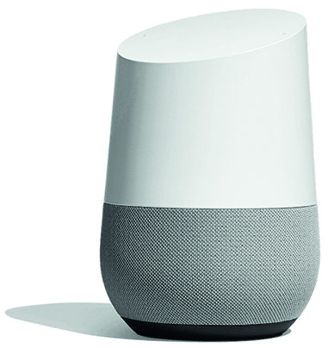
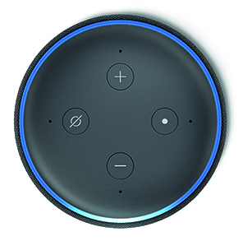
SMART SPEAKER
Aktivierungswort
Alexandra
Ok Google
Ok Kuchen
Echo
Ok gut
Gecko
Alexa
Notes:
Die Geräte reagieren auch auf ähnlich klingende Aktivierungsworte, wie z. B. Amazons Alexa: „Alexandra“, „Lexika“ oder Google Home: „Okay gut“, „Okay du“.

Slide 26
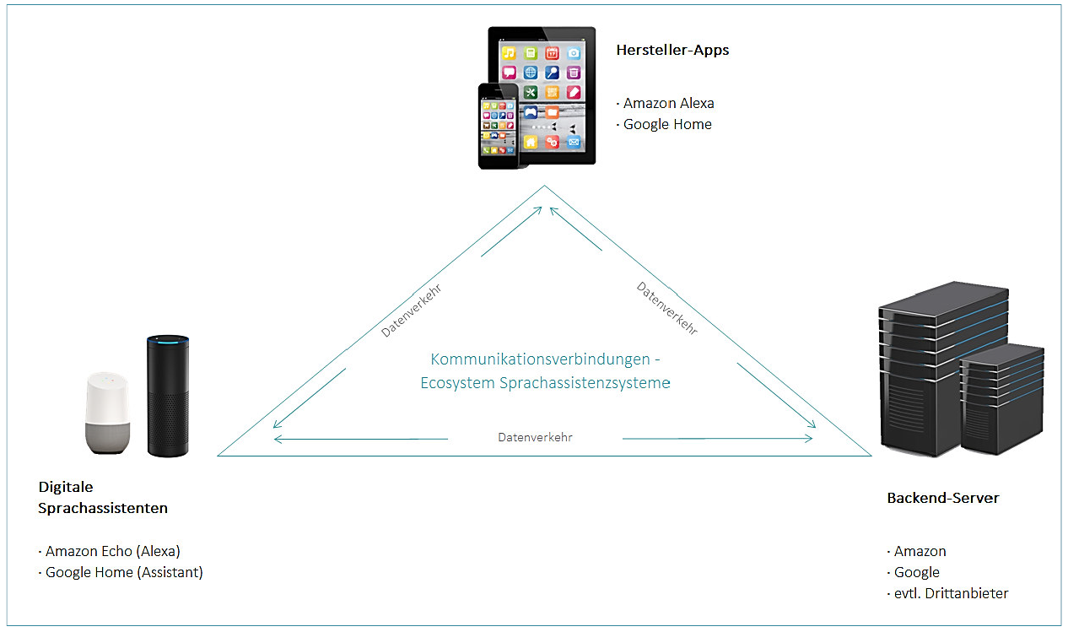
SMART SPEAKER
Datenübertragung
Notes:
Wenn Sie Dienste Dritter über Alexa nutzen, tauscht Amazon mit dem Dritten Informationen aus, damit dieser den Dienst bereitstellen kann. Wenn Sie beispielsweise mit einem Alexa-Skill eines Dritten interagieren, stellt Amazon dem jeweiligen Alexa-Skill den Inhalt Ihrer Anfragen (aber nicht die Sprachaufzeichnungen) zur Verfügung, damit dieser entsprechend reagieren kann.
Informationen, die Sie einem Alexa-Skill eines Dritten zur Verfügung stellen, unterliegen den Datenschutzbestimmungen des jeweiligen Skill-Entwicklers. Diese Bestimmungen sind auf der Detailseite des Skills zu finden.

Slide 27
SMART SPEAKER
Tipps zur sicheren Nutzung
  Unberechtigte Zugriffe vermeiden
  PIN oder Passwort benutzen
  Gespeicherte Daten kontrollieren
  Funktionserweiterungen überprüfen
Notes:
Tipps zur sicheren Nutzung von Smart Speakern
Unberechtigte Zugriffe vermeiden
Legen Sie Stimmprofile an, damit nur Sie Zugriff auf Ihren Kalender, Termine etc. haben. Schalten Sie das Gerät ab oder deaktivieren Sie den Smart Speaker bei Abwesenheit bzw. wenn Sie Besuch haben.
PIN oder Passwort benutzen
Vergeben Sie einen PIN-Code oder ein Passwort für den Spracheinkauf. Alternativ: Deaktivieren Sie den Einkauf durch Sprachsteuerung.
Gespeicherte Daten kontrollieren
Überprüfen Sie Ihre Sprachaufnahmen und löschen Sie diese nach Bedarf.
Funktionserweiterungen überprüfen
Aktivieren Sie Voice Apps (Skills, Actions) nur aus vertrauenswürdigen Quellen.
Updates durchführen
Führen Sie die Softwareaktualisierungen Ihres Geräts durch.
Datenschutzeinstellungen kontrollieren
Achten Sie bei der Installation von smarten Geräten auf mögliche Sicherheitseinstellungen.
Smart-Home-Steuerung sicher einrichten
Verwenden Sie ein eigenes WLAN zur Steuerung von Smart-Home-Geräten.

Slide 28
SMART SPEAKER
Tipps zur sicheren Nutzung
  Updates durchführen
  Datenschutzeinstellungen kontrollieren
  Smart-Home-Steuerung sicher einrichten
Notes:
Tipps zur sicheren Nutzung von Smart Speakern
Unberechtigte Zugriffe vermeiden
Legen Sie Stimmprofile an, damit nur Sie Zugriff auf Ihren Kalender, Termine etc. haben. Schalten Sie das Gerät ab oder deaktivieren Sie den Smart Speaker bei Abwesenheit bzw. wenn Sie Besuch haben.
PIN oder Passwort benutzen
Vergeben Sie einen PIN-Code oder ein Passwort für den Spracheinkauf. Alternativ: Deaktivieren Sie den Einkauf durch Sprachsteuerung.
Gespeicherte Daten kontrollieren
Überprüfen Sie Ihre Sprachaufnahmen und löschen Sie diese nach Bedarf.
Funktionserweiterungen überprüfen
Aktivieren Sie Voice Apps (Skills, Actions) nur aus vertrauenswürdigen Quellen.
Updates durchführen
Führen Sie die Softwareaktualisierungen Ihres Geräts durch.
Datenschutzeinstellungen kontrollieren
Achten Sie bei der Installation von smarten Geräten auf mögliche Sicherheitseinstellungen.
Smart-Home-Steuerung sicher einrichten
Verwenden Sie ein eigenes WLAN zur Steuerung von Smart-Home-Geräten.

Slide 29
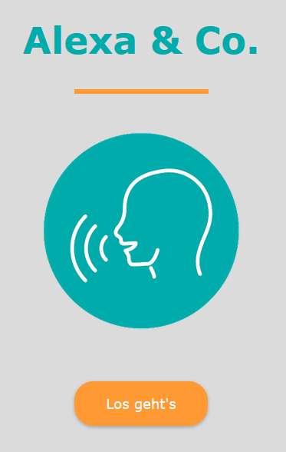
SMART SPEAKER
Quiz
http://bit.ly/smart_speaker_quiz
Notes:
Das Quiz ist für Smartphone, Tablet und PC geeignet. 6 Fragen mit jeweils 2 Antwortmöglichkeiten. Die richtige Antwort wird nach Auswahl angezeigt. Am Ende wird das Ergebnis in „X von 6 Punkten erreicht“ angezeigt.

Slide 31
SMART SPEAKER
Weiterführende Links
Amazon: Smart Speaker
Alexa-Gerate-Hilfe: https://www.amazon.de/gp/help/customer/display.html
Alexa-Datenschutzeinstellungen: https://www.amazon.de/alexadatenschutzeinstellungen
Alexa-Funktionen zur Barrierefreiheit: http://bit.ly/alexa_barrierefreiheit
Alexa-Hilfe-Videos: http://bit.ly/alexa_hilfe_videos
Alexa-Skills im Amazon-Skill-Store: http://bit.ly/alexa_skills
Alexa-Skills-Anleitung: https://www.amazon.de/b/?ie=UTF8&node=11242735031&ref_=sv_a2s_5

Slide 32
SMART SPEAKER
Weiterführende Links
Alexa: 20 lustige Antworten: https://www.youtube.com/watch?v=GaEmPVBr5Eg
10 Alexa-Skills fur deinen Echo: https://www.youtube.com/watch?v=W8f736O6JMs
Alexa-Skills: Die 111 besten und kostenlosen Amazon-Echo-Features:
https://www.homeandsmart.de/die-besten-alexa-skills-im-ueberblick
Praktische Alexa-Skills für Kinder und Familien:
https://www.homeandsmart.de/amazon-alexa-skills-kinder-familie
Die beliebtesten Ubersetzungs-Skills: Sprachen lernen mit Alexa:
https://www.homeandsmart.de/amazon-alexa-skills-uebersetzung
Pressekit-Downloads von Amazon:
https://amazon-presse.de/Kindle---Fire/Echo-und-Alexa.html

Slide 33
SMART SPEAKER
Weiterführende Links
Google: Smart Speaker
Zur Übersicht aller Google-Actions im Google-App-Store: https://assistant.google.com/explore
Google Home: Ubersicht, technische Daten, Einrichtung, Datenschutz:
https://store.google.com/at/product/google_home
Google-Assistant-Gerat einrichten: https://support.google.com/assistant/answer/7538816
Google: Datenschutzerklärung & Nutzungsbedingungen: https://policies.google.com/privacy
So legen Sie fest, welche Daten Sie fur Google Assistant freigeben:
https://support.google.com/assistant/answer/7126196
Google Home einrichten: https://www.youtube.com/watch?v=-YPGPr7gPN0

Slide 34
SMART SPEAKER
Weiterführende Links
Google Nest Hub: Smarter Lautsprecher mit Bildschirm im Test:
https://www.computerbild.de/artikel/cb-News-wohnen-Google-Nest-Hub-Smart-Display-test-22451531.html
Press Corner von Google: https://www.blog.google/press/
Images on this page may be used for publication with credit: “Source: Google.”
Google Permission Tutorial:
https://www.google.com/permissions/faq/
Voice Assistant Timeline: https://voicebot.ai/voice-assistant-history-timeline/
Digitale Assistenten – Juni 2019:
https://www.arbeiterkammer.at/beratung/konsument/Datenschutz/Studie_Alexa_Sprachassistenten_2019.pdf
Notes:
Weitere Links finden Sie auch im Leitfaden für TrainerInnen: www.digitaleSeniorInnen.at

